Slide 1
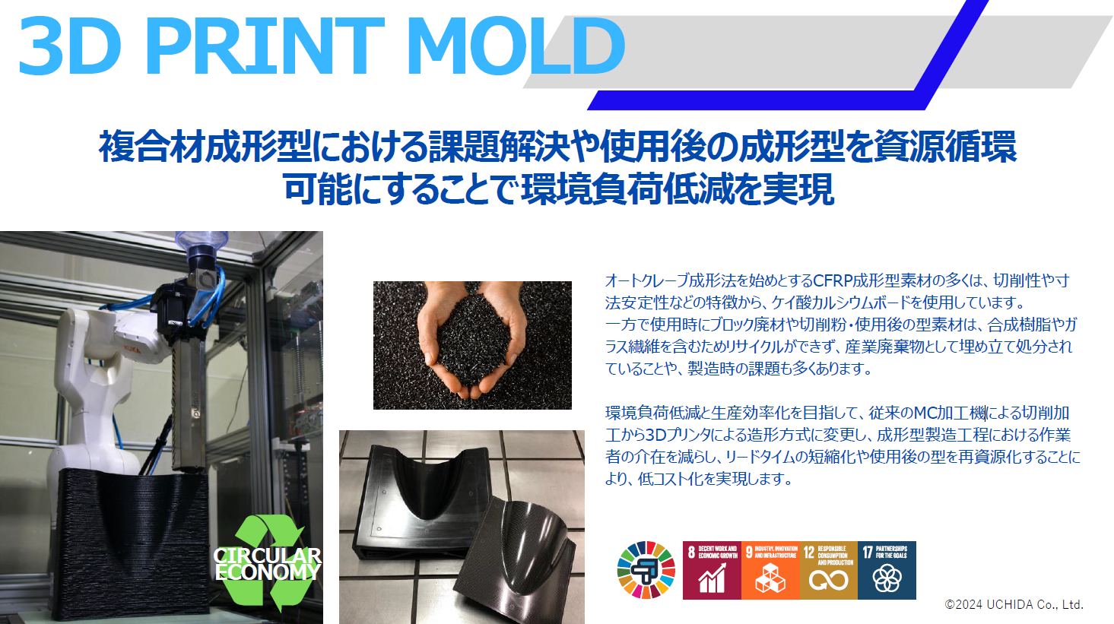
オートクレーブ成形法をはじめとするCFRP成形型素材の多くは、切削性や寸法安定性などの特徴から、ケイ酸カルシウムボードを使用しています。
一方で使用時にブロック廃材や切削粉・使用後の型素材は、合成樹脂やガラス繊維を含むためリサイクルができず、産業廃棄物として埋め立て処分されていることや、製造時の課題も多くあります。

